Slide 1
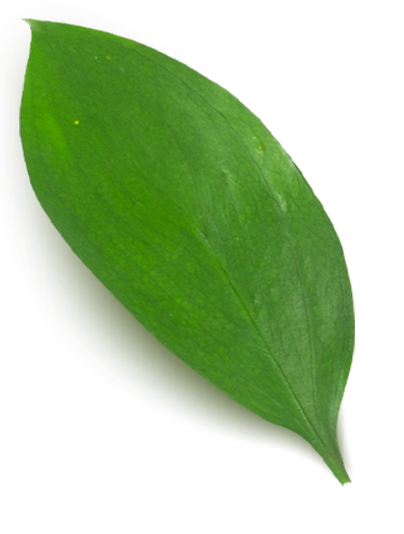

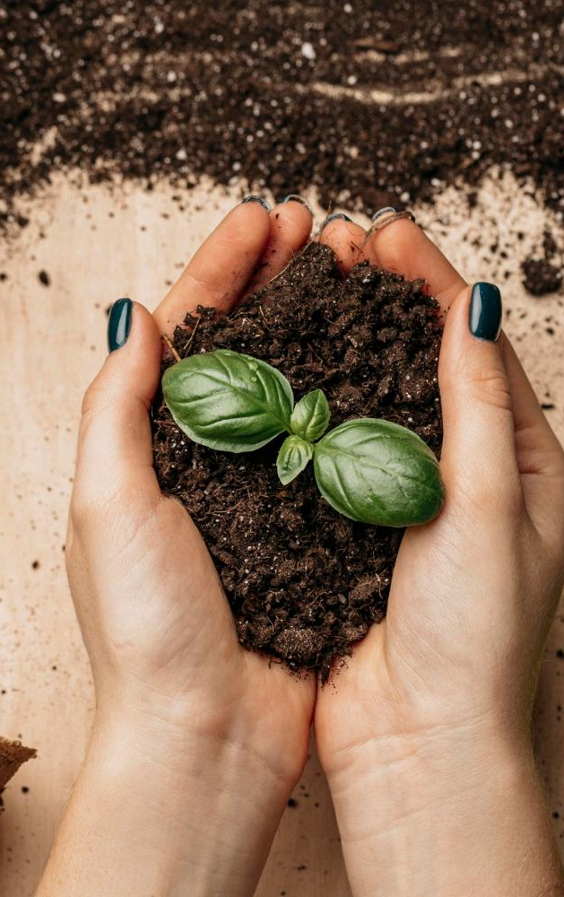

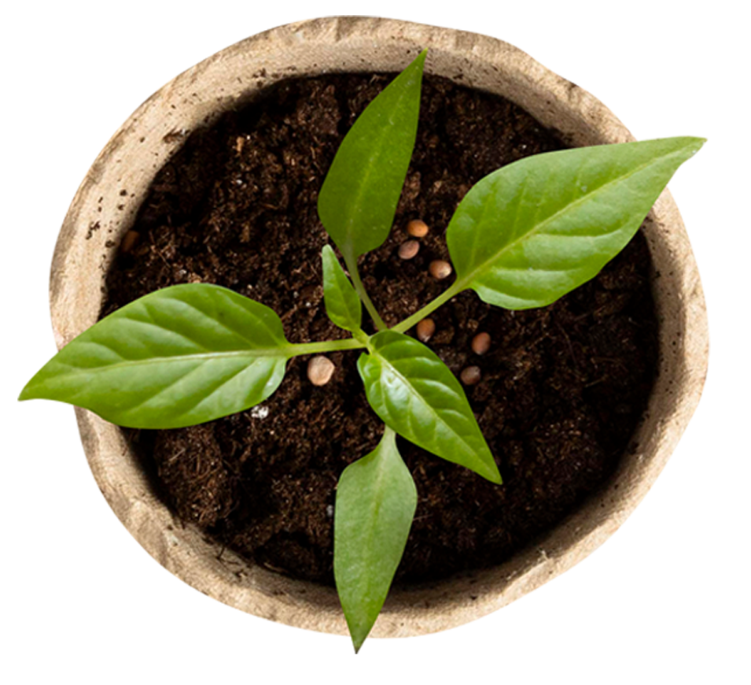
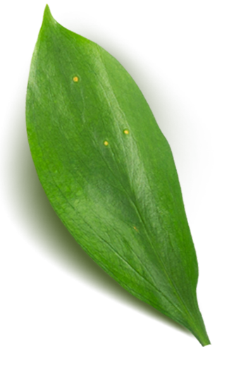
Dự án trồng rau an toàn

Slide 2
Dự án trồng rau an toàn

Slide 3


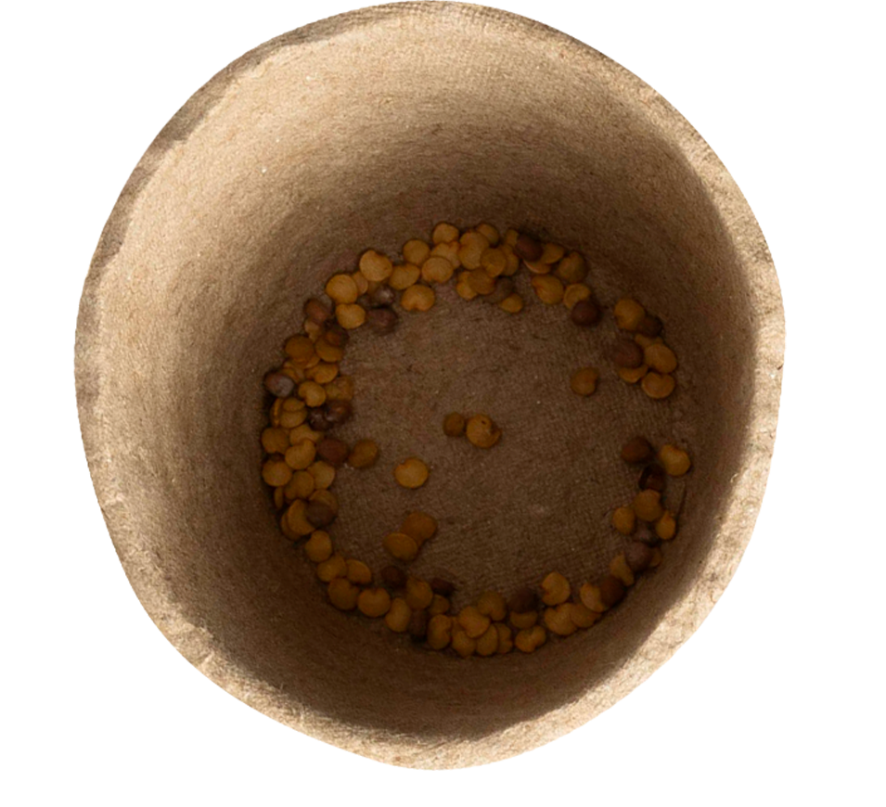
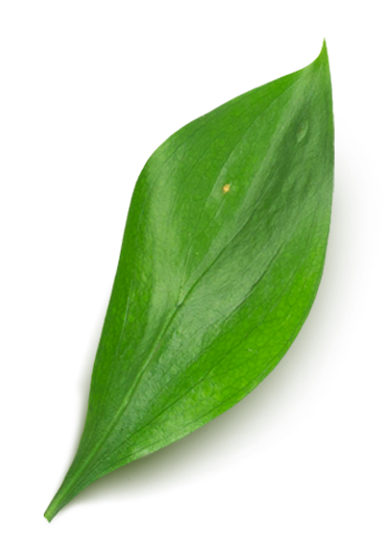
Nội dung
01
02
03
04
Giới thiệu
Chuẩn bị dụng cụ,vật liệu
Chi phí
Trồng,chăm sóc và thu hoạch

Slide 4
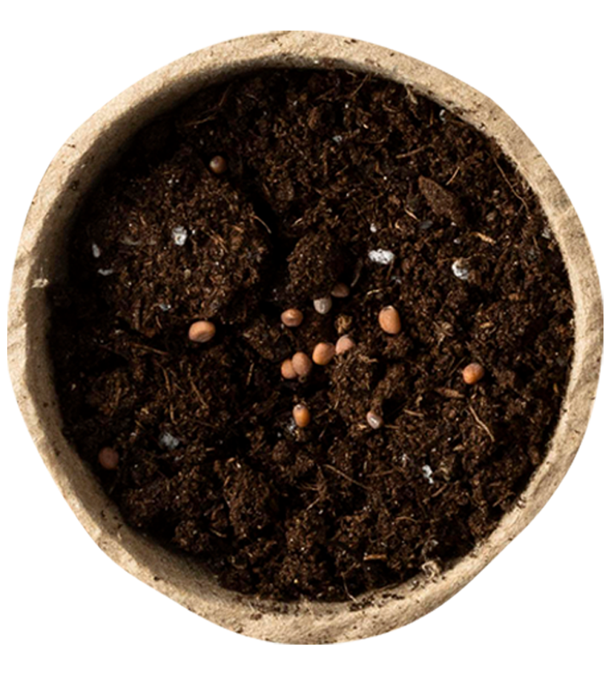
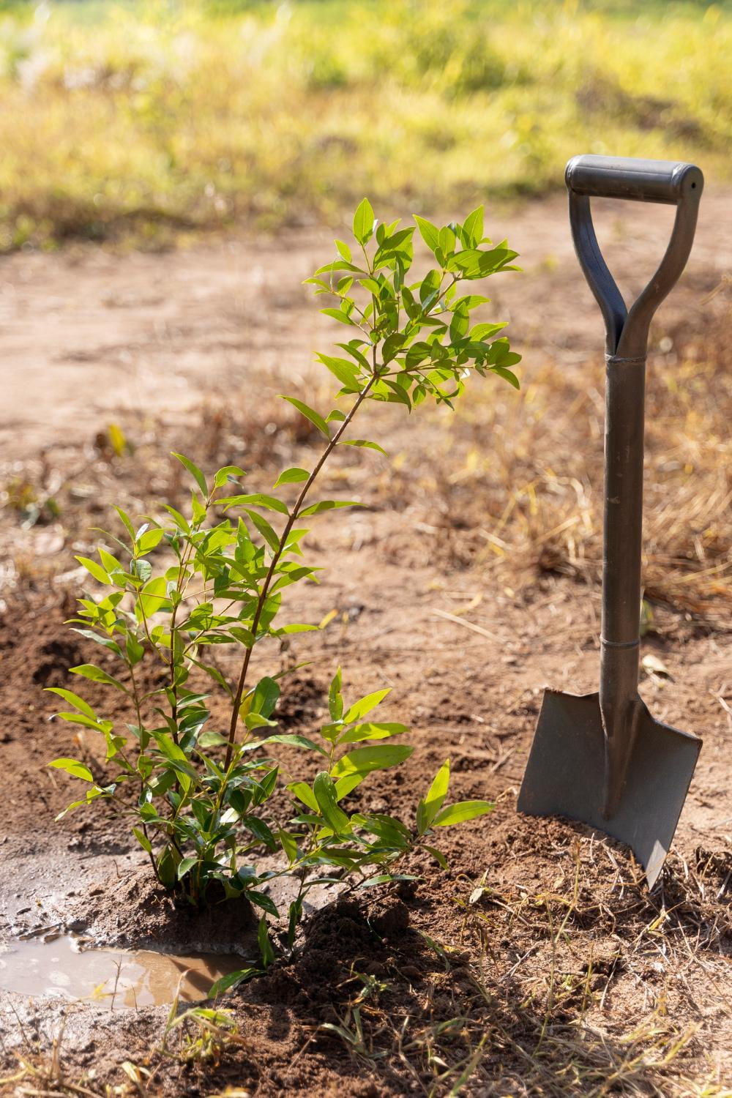
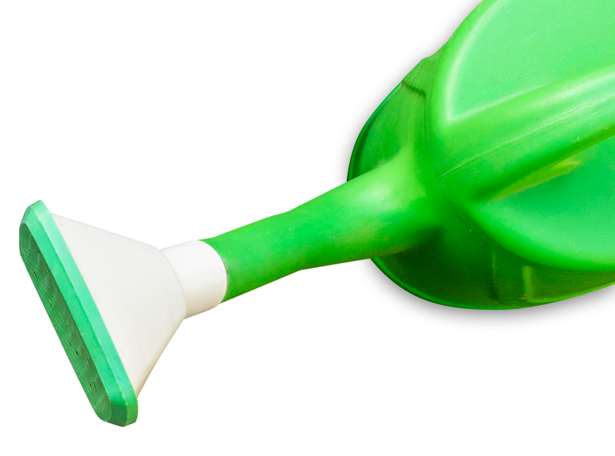
Giới thiệu
Rau xanh là một loại thực phẩm thiết yếu, không thể thiếu đối với bữa ăn của mỗi gia đình. Dự án trồng rau an toàn sẽ cung cấp cho chúng ta nguồn rau chất lượng, đảm bảo an toàn vệ sinh thực phẩm, tiết kiệm chi phí mua rau. Việc tham gia trồng rau giúp con người nâng cao sức khỏe, tinh thần vui vẻ. Mặt khác, trồng rau an toàn tạo nên không gian xanh mát, giúp cải thiện bầu không khí trong lành, mát mẻ hơn

Slide 5
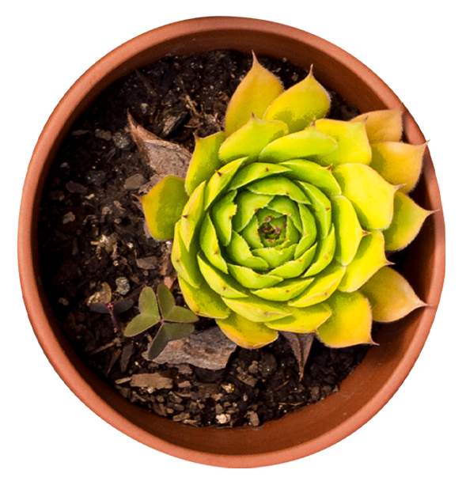
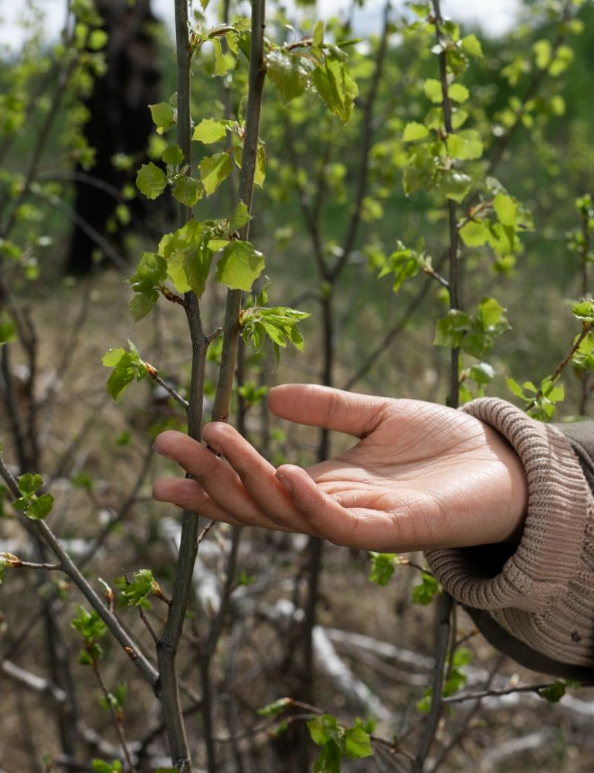
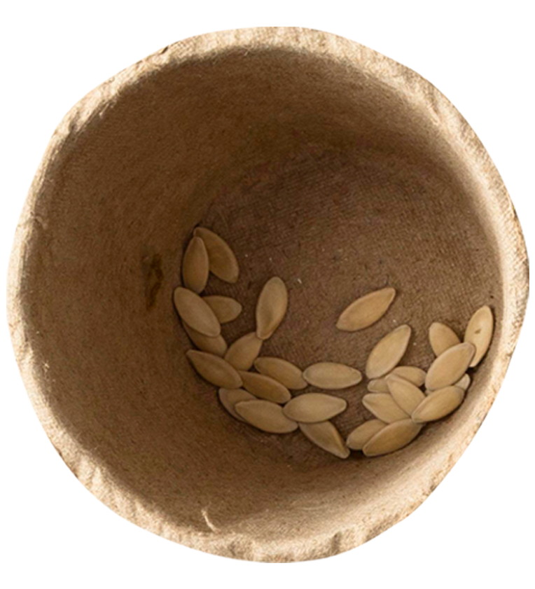
01
Giới thiệu

Slide 6
01
Giới thiệu

Slide 7
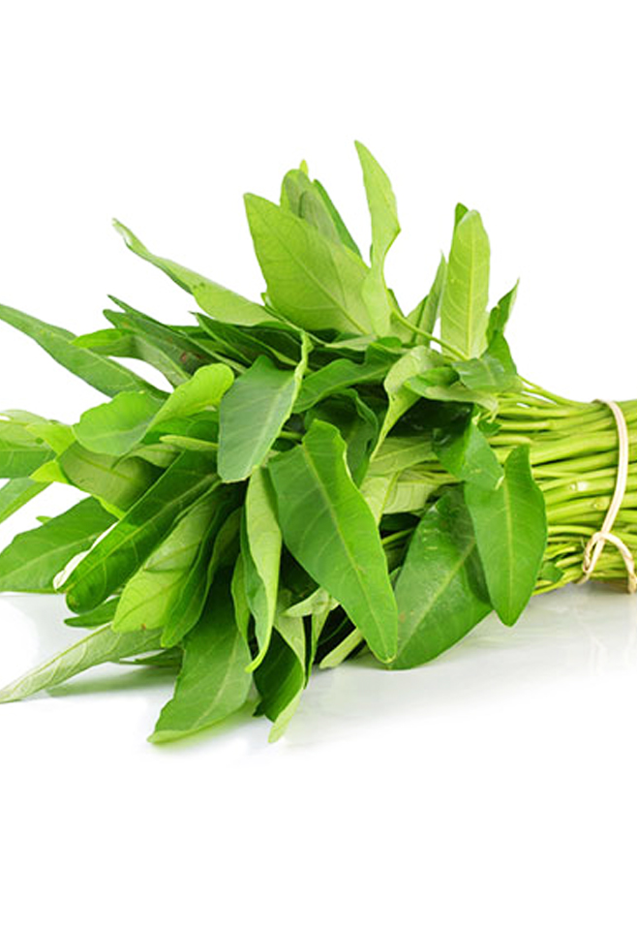
Rau muống
Rau muống là một loại rau ăn lá thuộc họ bìm bìm. Do chúng được trồng phổ biến khắp các vùng nhiệt đới và cận nhiệt đới, vì vậy, phân bố tự nhiên của loài này vẫn chưa xác định được. Tại Việt Nam, rau muống là một loại rau rất được nhiều người ưa chuộng.
Thời vụ, giốngGieo hạt tháng 2 đến tháng 3.Cấy ruộng từ tháng 3 trở đi.Thả bè từ tháng 3 đến tháng 8.Kỹ thuật trồng rau muống nên chú ý đến thời vụ. Mặc dù rau muống sinh trưởng quanh năm nhưng nếu đúng mùa vụ sẽ tạo điều kiện cho rau phát triển tốt hơn.

Slide 8
02
Chuẩn bị dụng cụ, vật liệu

Slide 9
02
Chuẩn bị dụng cụ, vật liệu

Slide 10
Đối với việc trồng rau muống cạn thì bạn cần chuẩn bị một số vật dụng để trồng rau như hạt giống, dụng cụ làm vườn, thùng xốp, khay chậu,…

Slide 11
03
Chi phí

Slide 12
03
Chi phí

Slide 13
=>Tổng số tiền:110k
STT | Nội dung | Đơn vị tính | Số lượng | Đơn giá | Thành tiền
1 | Hạt giống | Gam | 100 | 15k | 15k
2 | Thùng xốp 30 cm | Chiếc | 1 | 16k | 16k
3 | Xẻng | Chiếc | 1 | 19k | 19k
4 | Bình tưới nước | Chiếc | 1 | 35k | 35k
5 | Phân hữu cơ | Kg | 2 kg | 25k | 25k

Slide 14
Trồng,chăm sóc và thu hoạch
04

Slide 15
04
Trồng,chăm sóc và thu hoạch

Slide 16
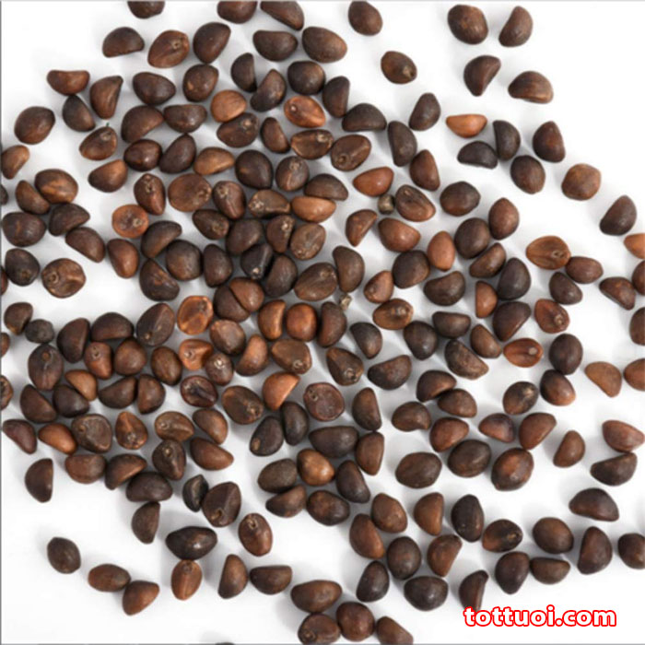
Các bước trồng rau muống
Bước 1: Ngâm và ủ hạt rau muống Ngâm hạt giống rau muống vào nước ấm khoảng 30 - 40°C từ 3 - 6 tiếng, sau đó vớt hạt ra rửa lại bằng nước sạch và ủ vào khăn ẩm ở nhiệt độ 25 - 30°C trong vòng 6 - 10 tiếng. Sau đó kiểm tra thấy hạt giống nứt ra và nảy mầm thì để hạt giống ráo khô nước rồi đem gieo.

Slide 17
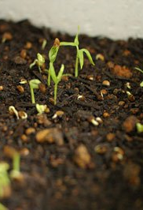
Các bước trồng rau muống
Bước 2: Gieo hạt rau muống
Đổ lượng đất vào thùng hay xô chậu, đất gieo hạt phải ẩm, mềm, tơi xốp. Bạn tưới nước vào trộn đều cho đất ẩm, sau đó san phẳng mặt đất, rạch đường thẳng hàng. Gieo rải hạt rau lên mặt đất, gieo với khoảng cách vừa, không quá dày. Sau đó lấp một lớp đất sạch mỏng lên trên. Tưới phun một ít nước lên mặt đất để tạo ẩm cho đất.

Slide 18
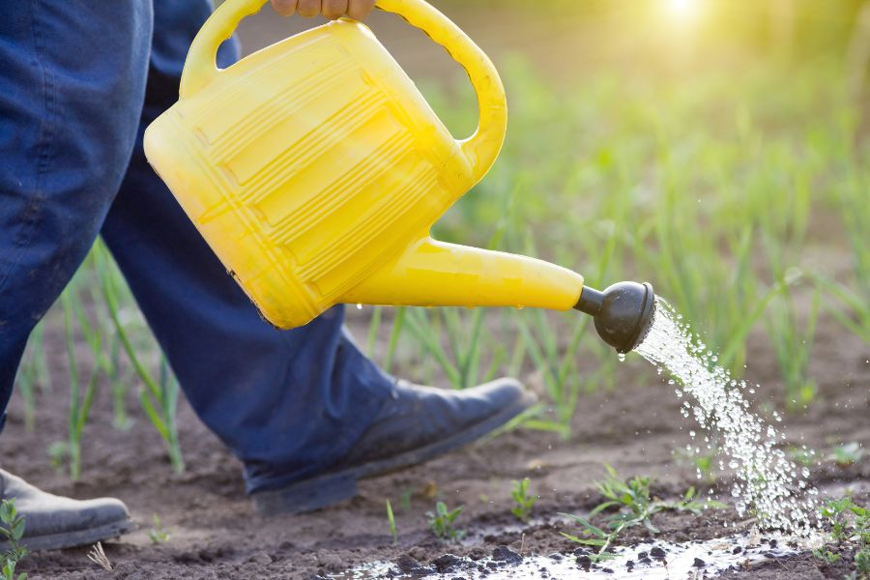
Các bước trồng rau muống
Bước 3:Chăm sóc rau muống
+Tưới nước:Chúng ta cần thường xuyên tưới nhiều nước cho rau, đặc biệt là vào mùa khô nắng, rau muống ưa mọc ở đất lầy lội nên không cần sợ tưới nhiều nước khiến rau bị ngập úng như những loại rau khác. Tuy nhiều vào mùa mưa to thì nên che phủ cho rau để hạn chế nước mưa làm dập nát và hư thối rau.

Slide 19
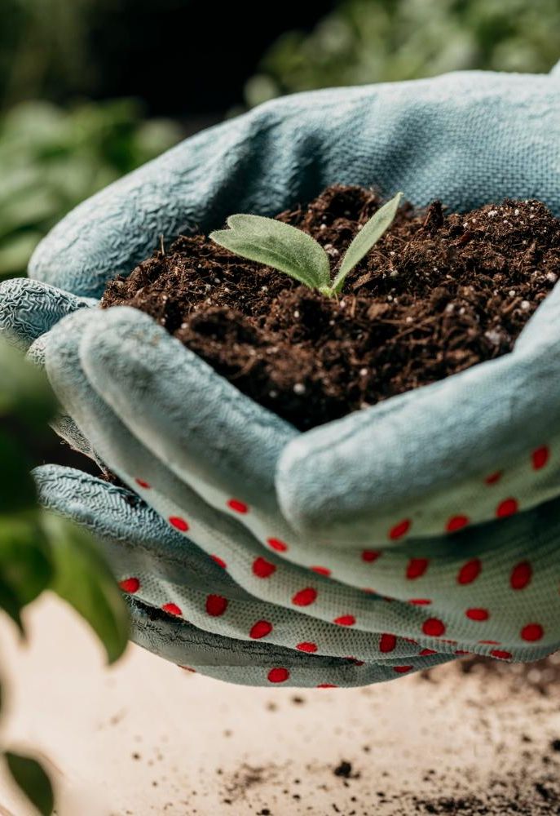
Các bước trồng rau muống
Bước 3:Chăm sóc rau muống
+Bón phân:Bón phân lần 2 cách lần 1 từ 10 - 15 ngày, pha lượng phân NPK hoặc phân DAP với nước rồi tưới đều trên rau muống lúc chiều mát.

Slide 20
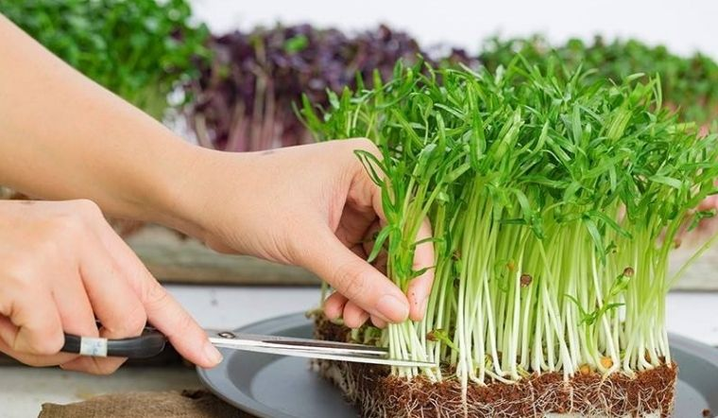
Các bước trồng rau muống
Bước 4:Thu hoạch rau muống
+ Thu hoạch lần 1: Khoảng 40 - 50 ngày gieo có thể thu cắt rau muống đợt đầu tiên
+ Thu hoạch lần 2: sau khi thu hoạch lần 1 và bón phân bổ sung khoảng 20 - 25 ngày.

Slide 21
Thanks for your listening

Slide 22
Thanks for your listening

